Slide 1
Superare il bullismo scolastico: secondo il film Wonder è possibile!
Julia Roberts, Owen Wilson e il piccolo Jacob Tremblay sono protagonisti di un emozionante film che racconta il dietro le quinte e gli effetti del fenomeno del bullismo scolastico

Slide 2
Il suo volto è coperto di cicatrici e i suoi tratti somatici deformi portano le persone a fissarlo e a sussurrare (o talvolta gridargli in faccia) la parola mostro.

Slide 3
Se hai un volto coperto di cicatrici per i numerosi interventi a cui ti sei dovuto sottoporre, ancora neonato, per sopravvivere, è possibile vivere senza attirare lo sguardo della gente? Auggie sa che la risposta è no e quindi gira per le strade di New York coperto dal suo fido casco da astronauta. La madre è convinta che sia arrivato per lui il momento di frequ entare la scuola pubblica insieme a tutti gli altri bambini "normali".

Slide 4
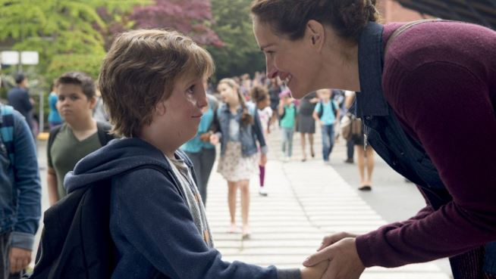
Julia Roberts, la splendida interprete di una madre divisa tra il timore che il figlio venga preso di mira per il suo aspetto e la consapevolezza che il ragazzino ha bisogno di confrontarsi a viso aperto con il mondo, senza dimenticare che anche lei deve tornare a inseguire i suoi progetti.

Slide 5
Cosa si nasconde dietro il bullismo?
A colpire lo spettatore di Wonder è lo sguardo con cui via via abbraccia tutto il mondo scolastico che circonda i singoli episodi di bullismo. Non è un film che si concentra solo sul dolore della vittima o sulle angherie perpetrate dai suoi aguzzini, bensì un lungometraggio caldo e propositivo che indaga dietro le porte degli adulti (le debolezze del papà interpretato da Owen Wilson e la voglia di reinventarsi della madre di Auggie) senza scordare di mostrare anche i difetti del piccolo protagonista. August è infatti così preoccupato della reazione altrui che talvolta mette al centro del mondo sé stesso, dimenticando che anche le gentile e comprensibile sorella maggiore Olivia si ritrova a fare i conti con ingiustizie e ripicche nell'ambiente scolastico delle scuole superiori.

Slide 6
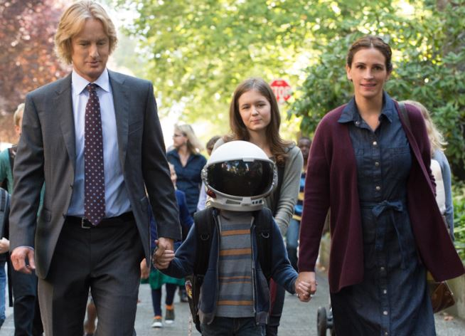
IL BULLISMO AFFRONTATO DALL’INTERA FAMIGLIA

Slide 7
Wonder non nega la diversità del suo protagonista e non ne giustifica gli errori, ma anche nei frangenti più duri è capace di dare speranza al suo pubblico.
Non è il bullo a sparire, non è il facile lieto fine a scaldare davvero il cuore dello spettatore, bensì i traguardi che Auggie, i suoi amici e la sua famiglia conquistano con fatica e coraggio. Gli amici non sono perfetti, le persone sbagliano, persino dietro il peggiore dei tormentatori del piccolo c'è una storia che può nascondere situazioni familiari, economiche e personali difficili. L'importante è sapere guardare avanti e lasciare dietro di sé i torti subiti, perdonando.

